Slide 1
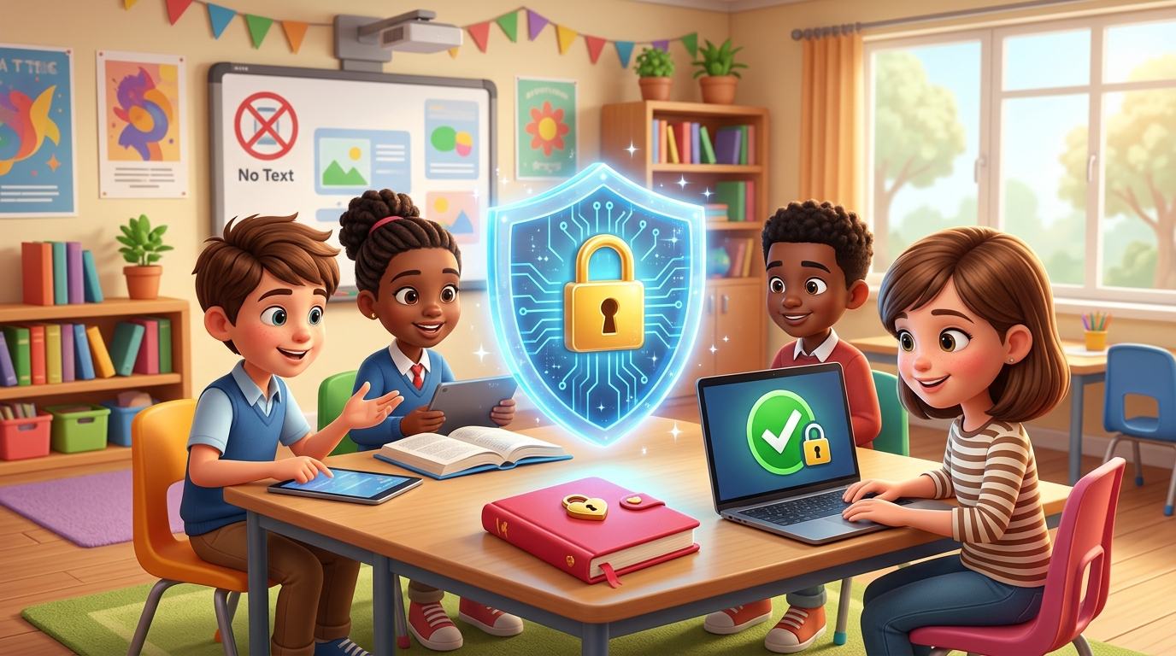
TIN HỌC LỚP 5 • TUẦN 12 • TIẾT 12
BẢN QUYỀN NỘI DUNG
THÔNG TIN (TIẾT 2)
Bài 5 • Tôn trọng tính riêng tư & Sử dụng thông tin hợp lệ
Bộ sách: Kết nối tri thức với cuộc sống (Trang 27 - 28)
🛡️ Tôn trọng tính riêng tư của bạn bè và mọi người
🌐 Nắm chắc 3 nguyên tắc vàng tôn trọng bản quyền
🖼️ Thực hành tìm kiếm & trích dẫn nguồn hình ảnh chuẩn

Slide 2
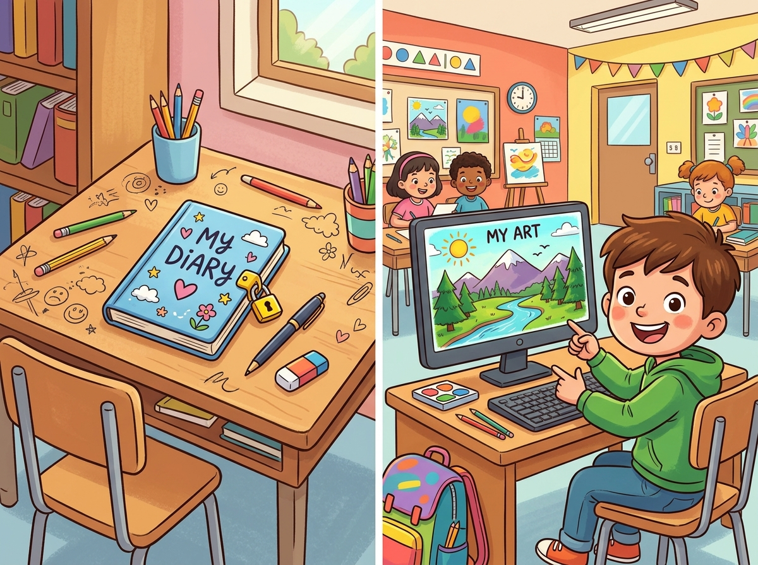
KHỞI ĐỘNG 💬
Hoạt động 2: Em cần làm gì khi chứng kiến các tình huống sau?
Phân tích 2 tình huống học đường trong SGK Tin học 5 (Trang 27)
📖 2 TÌNH HUỐNG SGK NÊU RA:
• Tình huống 1: An vô tình để quên nhật kí trong ngăn bàn. Bình thấy được liền đọc lén, sau đó kể cho một số bạn về những điều đọc được.
• Tình huống 2: Minh vẽ một bức tranh phong cảnh rất đẹp trên máy tính. Hoa đã lấy bức tranh đó sử dụng mà không hỏi ý kiến Minh.
❓ THẢO LUẬN: Em có đồng tình với hành động của bạn Bình và bạn Hoa không? Vì sao?

Slide 3
BẢO VỆ RIÊNG TƯ 🔒
1. Tính riêng tư & Thông tin cá nhân là gì?
Hiểu rõ quyền được bảo mật thông tin cá nhân của mỗi con người trong thời đại số
THÔNG TIN MANG TÍNH RIÊNG TƯ GỒM NHỮNG GÌ?
BÀI HỌC ỨNG XỬ VĂN MINH TRONG HỌC ĐƯỜNG
📖 Cuốn nhật kí, sổ ghi chép cá nhân
💬 Tin nhắn, thư từ riêng gửi cho người khác
🔑 Mật khẩu máy tính, mật khẩu tài khoản mạng
🏠 Họ tên, ngày sinh, địa chỉ nhà, số điện thoại...
👉 QUYỀN RIÊNG TƯ: Chỉ người sở hữu mới có quyền quyết định cho người khác biết hay không!
❌ Bạn Bình đã SAI: Đọc lén nhật kí của bạn và kể cho người khác là vi phạm nghiêm trọng tính riêng tư!
❌ Bạn Hoa đã SAI: Lấy tranh vẽ máy tính của bạn khi chưa hỏi ý kiến là vi phạm bản quyền tác giả!
✅ HÀNH ĐỘNG ĐÚNG:
• Hoa cần xin phép Minh trước khi sử dụng tranh.
• Khi được đồng ý, Hoa phải ghi rõ Minh là tác giả bức tranh!

Slide 4
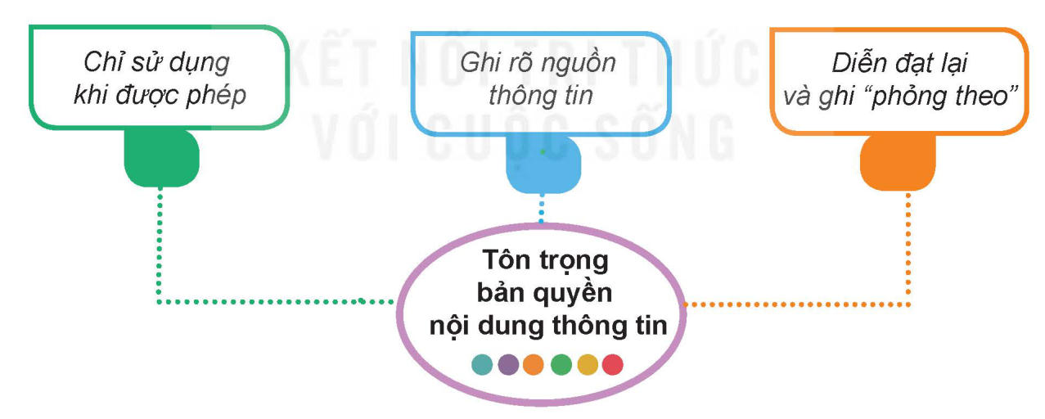
SƠ ĐỒ NGUYÊN TẮC 🌟
2. Ba nguyên tắc tôn trọng bản quyền nội dung thông tin
Sơ đồ 3 nhánh chuẩn mực trích xuất từ SGK Tin học 5 (Trang 27)
🟢 NHÁNH 1 (Xanh lá)
Chỉ sử dụng khi được phép:
Luôn hỏi ý kiến và được sự đồng ý của tác giả trước khi dùng.
🔵 NHÁNH 2 (Xanh dương)
Ghi rõ nguồn thông tin:
Ghi tên tác giả, nhà xuất bản hoặc địa chỉ trang web gốc.
🟠 NHÁNH 3 (Vàng cam)
Diễn đạt lại & ghi "phỏng theo":
Nếu tóm tắt bằng lời văn của mình thì phải ghi rõ phỏng theo tác phẩm nào.

Slide 5
THÁI ĐỘ ĐẠO ĐỨC 🛡️
Thái độ của em trước những hành vi sai trái trong học tập
Rèn luyện phẩm chất Trung thực và Trách nhiệm trong môi trường số
💬 TRONG THỰC TẾ, KHI GẶP CÁC HIỆN TƯỢNG SAI TRÁI, GIAN DỐI:
❌ Xem thư riêng, tin nhắn, nhật kí của bạn bè
👉 Xâm phạm quyền riêng tư nghiêm trọng
❌ Sao chép tệp, bài làm của bạn khi chưa xin phép
👉 Gian dối trong học tập, vi phạm bản quyền
❌ Lấy ảnh, video trên mạng về nhận là của mình tạo ra
👉 Vi phạm quyền tác giả và đạo đức số
🌟 BÀI HỌC HÀNH ĐỘNG: Em cần thể hiện rõ thái độ KHÔNG ĐỒNG TÌNH, nhẹ nhàng góp ý, nhắc nhở để các hiện tượng đó không tái diễn!

Slide 6
LUYỆN TẬP 1 ⚖️
Ghép tình huống với thái độ phù hợp: Đồng tình hay Không đồng tình?
Bài tập ghép nối tình huống trong SGK Tin học 5 (Trang 28)
1) Bạn An nêu tên tác giả bài thơ mà bạn đọc trong buổi sinh hoạt ngoại khoá.
ĐỒNG TÌNH ✅
2) Bạn Bình xem sổ ghi chép của anh trai mà không xin phép.
KHÔNG ĐỒNG TÌNH ❌
3) Bạn Khoa xin phép Minh trước khi sao chép tệp trình chiếu của bạn Minh.
ĐỒNG TÌNH ✅

Slide 7
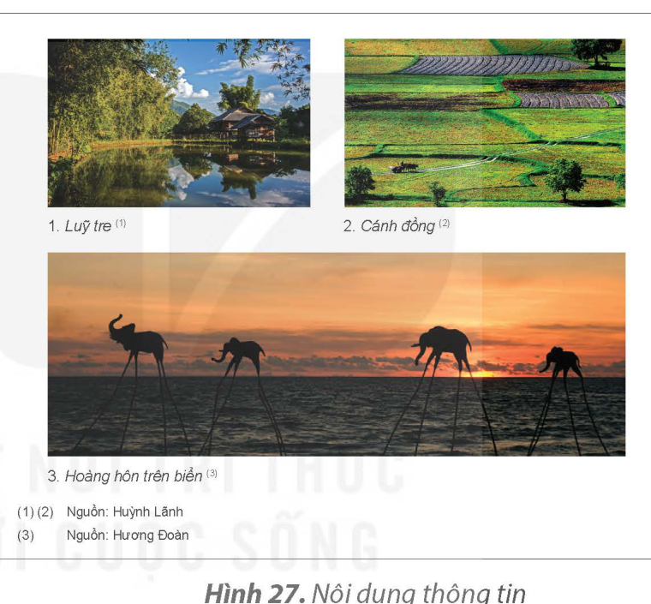
LUYỆN TẬP 2 🖼️
Quan sát trang sách Mĩ thuật 4 (Hình 27 SGK tr.28)
Tìm hiểu cách các tác giả sách giáo khoa trích dẫn nguồn hình ảnh một cách chuyên nghiệp
💡 CÂU HỎI KHÁM PHÁ:
1. Nguồn thông tin của mỗi bức ảnh là gì?
• Ảnh 1 (Luỹ tre) & Ảnh 2 (Cánh đồng):
👉 Nguồn tác giả: Huỳnh Lãnh
• Ảnh 3 (Hoàng hôn trên biển):
👉 Nguồn tác giả: Hương Đoàn
2. Tại sao sách giáo khoa phải ghi rõ nguồn?
👉 Để tôn trọng quyền tác giả của nhiếp ảnh gia và giúp bạn đọc biết nguồn gốc xuất xứ của bức ảnh!

Slide 8
VẬN DỤNG THỰC TẾ 🚀
Dự án: Ngày hội Trạng Nguyên nhỏ tuổi
Cách xử lý khi nhóm em lấy tư liệu từ Internet để làm bài thuyết trình (SGK Trang 28)
📌 TÌNH HUỐNG VẬN DỤNG:
Trong bài trình chiếu về Ngày hội Trạng Nguyên nhỏ tuổi, nhóm em đã sử dụng một số hình ảnh và tư liệu từ website thieunien.vn. Theo em, các bạn cần làm gì để thể hiện sự tôn trọng bản quyền nội dung thông tin?
BƯỚC 1: KIỂM TRA
BƯỚC 2: CHÚ THÍCH NGUỒN
BƯỚC 3: TRANG THAM KHẢO
Kiểm tra xem trang web thieunien.vn có cho phép tải và sử dụng hình ảnh cho mục đích học tập hay không.
Dưới mỗi bức ảnh chèn vào slide trình chiếu, ghi chú thích ngắn gọn:
"Ảnh: Báo Thiếu niên Tiền phong (thieunien.vn)".
Ở slide cuối cùng của bài thuyết trình, dành riêng 1 trang ghi:
"Tài liệu tham khảo & Nguồn ảnh: Website thieunien.vn".

Slide 9
THÔNG ĐIỆP VÀNG 🌟
Trở thành Công dân số văn minh - Tôn trọng bản quyền
4 Nguyên tắc vàng mỗi học sinh UNIGO luôn ghi nhớ và thực hiện mỗi ngày
1. TÔN TRỌNG BẠN BÈ
Tuyệt đối không xem trộm nhật kí, thư từ hay tin nhắn của người khác.
2. KHÔNG TỰ Ý SAO CHÉP
Không sao chép bài làm, tệp tin khi chưa được sự đồng ý của tác giả.
3. LUÔN GHI RÕ NGUỒN
Mỗi khi sử dụng hình ảnh, bài thơ, âm nhạc: Nhớ ghi tên tác giả và xuất xứ.
4. DŨNG CẢM LÊN TIẾNG
Thể hiện thái độ không đồng tình và nhắc nhở khi thấy hành vi gian dối, vi phạm bản quyền.

Slide 10
CHÚC MỪNG CÁC EM ĐÃ HOÀN THÀNH BÀI 5! 🎉
🌟 Dặn dò về nhà:
• Ghi nhớ 3 nguyên tắc vàng về bản quyền nội dung thông tin.
• Luôn thực hành ghi rõ nguồn tác giả trong mọi bài tập và bài thuyết trình sau này.
• Chuẩn bị cho Bài 6: Định dạng kí tự và bố trí hình ảnh trong văn bản.
CẢM ƠN THẦY CÔ VÀ CÁC EM ĐÃ CHÚ Ý LẮNG NGHE! ❤️

